Slide 1

تک فرزندی
نوذر نخعی
استاد پزشکی اجتماعی
دانشگاه علوم پزشکی کرمان
دوره آموزشی هادیان زندگی

Slide 2
اهداف آموزشی
پرداختن به موضوع تک فرزندی چه اهمیتی دارد؟
اولویت دادن به مدیریت نگرش‌ها و گفتمان سازی
آسیب های تک فرزندی به فرد، والدین و جامعه

Slide 3
پرداختن به موضوع تک فرزندی چه اهمیتی دارد؟

Slide 4
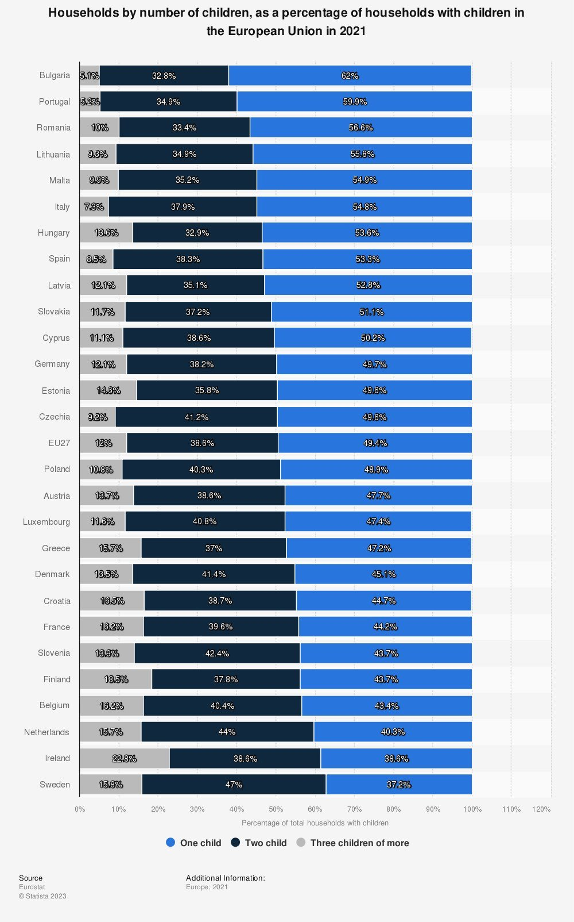

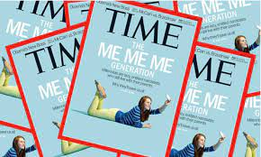
افزایش تک فرزندی یک تلنگر به جامعه است!
مانند یک بارومتر که فشار را می‌سنجد!

Slide 5
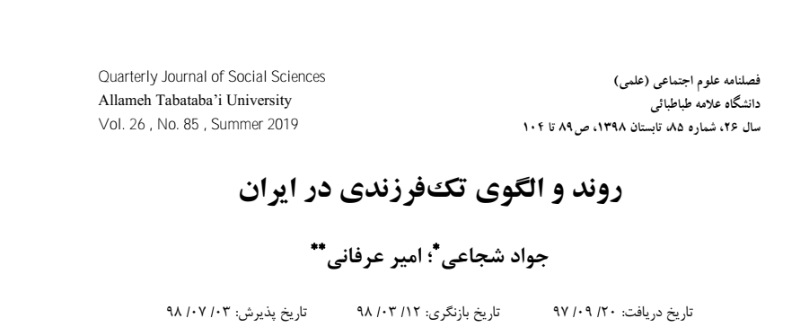

Slide 6
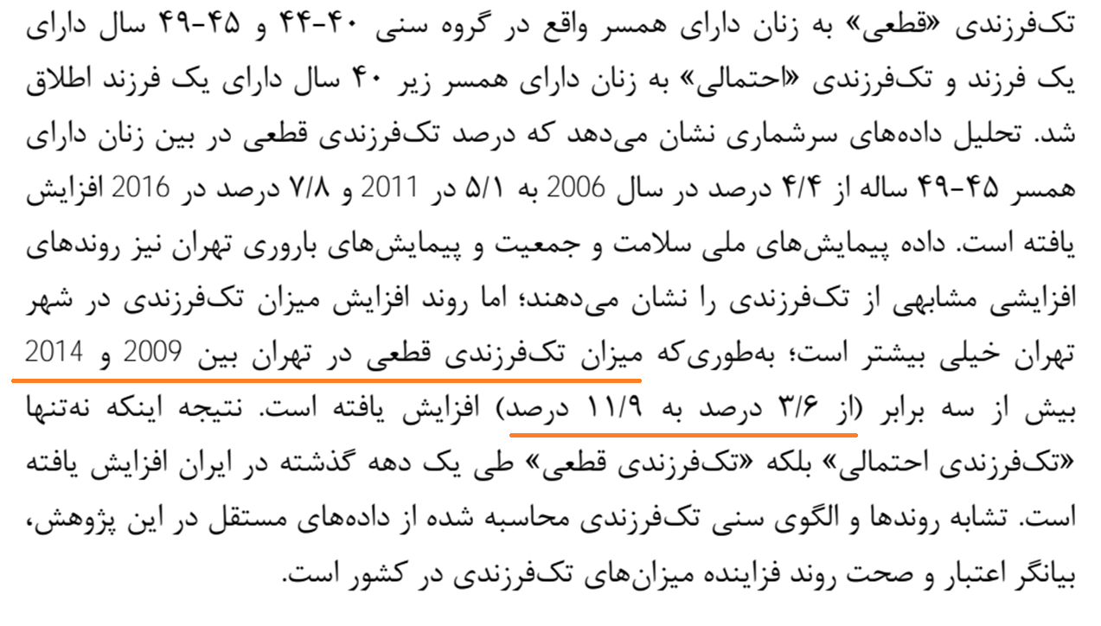

Slide 7
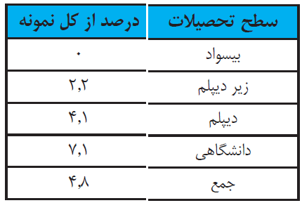
فراوانی تک فرزندی مطلق

Slide 8
دو پارادایم فکری حاکم بر موضوع تک فرزندی
پارادایم غالب در سراسر دنیا و اکثریت مقالات علمی
طبیعی نیست و مشکل آفرین
پارادایم فردگرایی
اتفاقاً پدیده خوبی است (افکار کنترل جمعیتی که نتیجه اش را در دنیا می‌بینیم)

Slide 9
Confluence Model
There is an opposing effect from the benefits to the non-youngest children of tutoring younger siblings, though being tutored does not make up the reduced share of parental resources.
This provides one explanation for the poorer performance on tests of ability of only-children compared to first-borns, commonly seen in the literature
نظربه هم افزایی کودکان بر هم
خواهر و برادران خودشان نقش دوست و نیز بزرگتر خانه را با هم بازی میکنند و این اثر هم افزایی بر رشد اجتماعی آنان در ابعاد شناختی و ارتباطی خواهد داشت.

Slide 10
قالب ذهنی جامعه حتی در دنیای غرب بد دانستن
تک فرزندی است
These stereotypes seem prevalent across different cultures, including the United States, and at least some parts of Europe and Asia. Mentions of these stereotypes can be found in the general public’s discourse since early 20th century and they seem to have been popularized by pioneer psychologist Granville Stanley Hall who, in 1898, said that “being an only-child is a disease in itself” (cited in Fenton 1928; Mancillas 2006; Mõttus et al. 2008) and continued on the public’s mind to this day, as it can be seen across online articles, maternity forum posts and help books on the “only-child syndrome
باور ذهنی حاکم بر آمریکا و برخی مناطق اروپا و آسیا:
اوایل قرن بیستم: تک فرزندی به خودی خود یک بیماری است
اوایل قرن بیست و یکم: سندرم تک فرزندی

Slide 11
در مطالعات آمریکا اکثرا اذعان دارند که تک فرزندی چیز خوبی نیست.
در مطالعات جدیدتر 60 درصد، گفته اند:
خودخواه
تحکم کننده
زود خشم و دعوایی
لوس
بیش حفاظت شده
When asked if being an only-child is an advantage or a disadvantage, the majority of respondents in the US in the 1950s and 1970s responded that it is a disadvantage (Blake, 1981).
In the study, the author mentions that 60% of respondents cited onlychildren to be self-centred, domineering, anxious, quarrelsome, spoiled, or overprotected. An additional 22% said only-children have a lonely childhood (p. 43).

Slide 12
تحقیق 2020 آلمان تک فرزندها را خودشیفته و ازخودراضی دیده است. اینرا باور رایج مردم نیز تایید میکند.
در استونی نیز تحقیقات تک فرزندها را اینگونه یافته است:
نوسان عاطفی
سرد
کینه توز و اهل انتقام
بی احساس و بی توجه
خودرای و لجباز
خود بزرگ بین
In an online study conducted in Germany, Dufner et al. (2020) found that, on average, people ascribe higher narcissistic admiration and narcissistic rivalry to onlychildren than to people with siblings. The authors also discuss how this specific stereotype has repeatedly been made both by researchers and in media reports. Similarly, for Estonia, Mõttus et al. (2008) show that only-children were rated as emotionally unstable, cold, hostile, uncaring, obstinate, and arrogant.

Slide 13
تحقیقات 2020 نشان داده یکی از علتهایی که مردم به فکر بچه دوم هستند همین باورهای ذهنی حاکم بر اکثریت است.
تک فرزندها از دید اکثر مردم:
یه جوری هستند
اجتماعی نیستند
و با کسی نمی جوشند.
One of the reasons why parents cite wanting to have a second child is due to the negative stereotypes attributed to only-children still prevalent in most societies.
Onlychildren are often regarded as problematic, antisocial or overall maladjusted (Falbo, 2020(

Slide 14
These stereotypes about only-children can have a real impact on observed fertility rates and family sizes, as couples decide to have a second child, or no child at all, to avoid having a “problematic” only-child.
البته باید در ذهن داشت که اگر فشار روانی منفی زیاد باشد، برخی که رغبت چندانی به فرزند ندارند، ممکن است کلاً قید همان تک فرزند را هم بزنند.

Slide 15
نتیجه گیری و خلاصه بخش اول
با توجه به گذار جامعه به سمت مدرنیته و فردگرایی از یک سوی، و درس آموخته کشورهای غربی و شرقی مدرن، آگاه‌سازی جامعه پیرامون آسیب های تک‌فرزندی یک ضرورت و فوریت است.
تا دیر نشده با فرهنگ سازی اجازه ندهیم تک فرزندی نورم شود.
به ویژه این فوریت در کلانشهرها موضوعیت بیشتری دارد.

Slide 16
چه باید کرد؟
فکر را در کشور بگسترانید؛ آن وقت فکری هم که گسترش پیدا می کند، باید فکر عمیق و اساسی و منطقی و قانع کننده برای هر کسی باشد.
بیانات رهبر معظم انقلاب در دیدار با اعضای همايش ملي تغييرات جمعيتي و نقش آن در تحولات مختلف جامعه 6/ 8/ 92

Slide 17
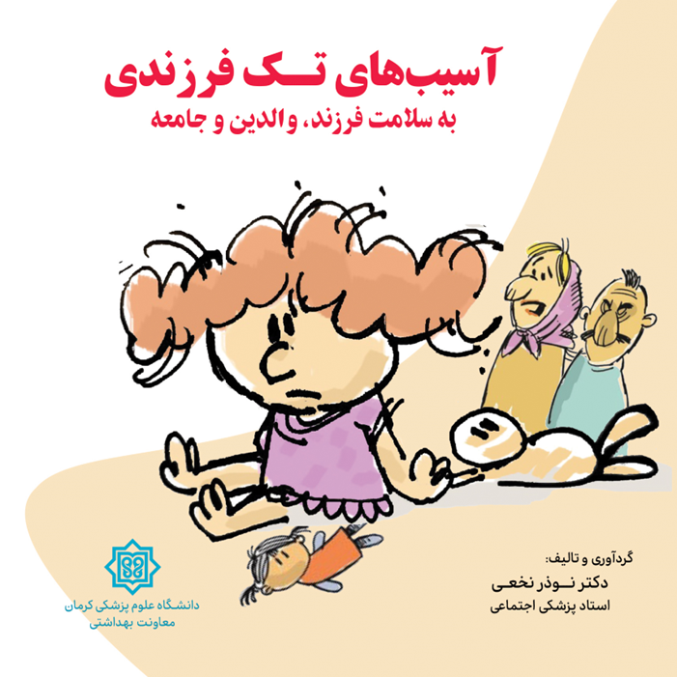
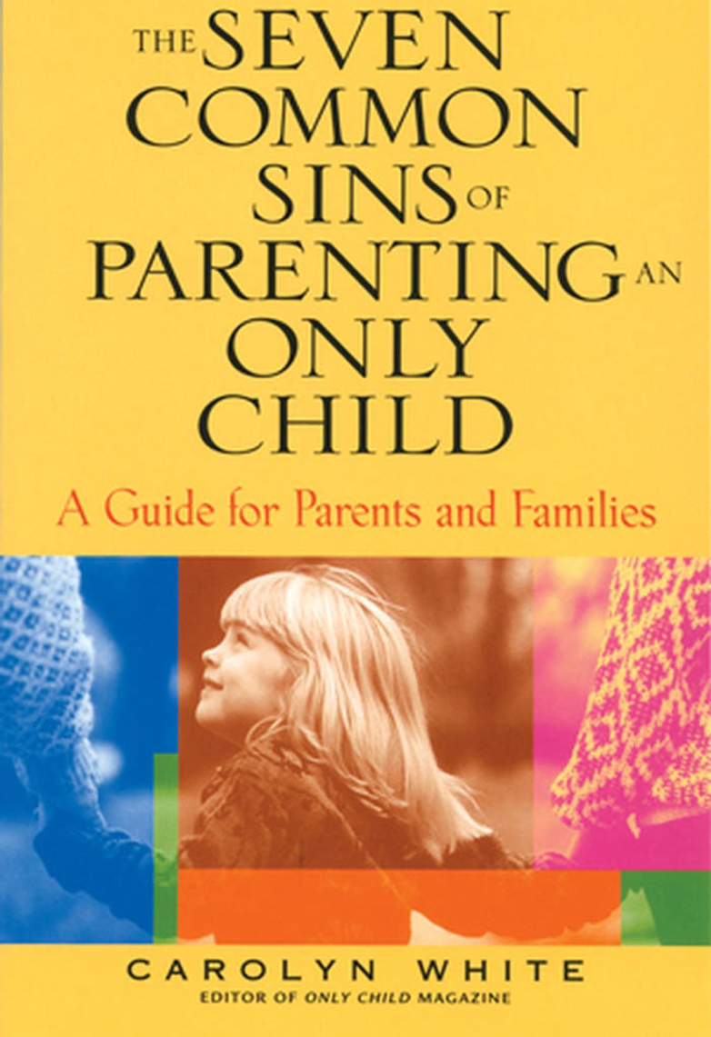
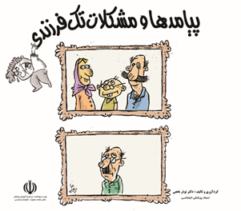
آسیب های تک فرزندی به فرد، والدین و جامعه

Slide 18
دو علت اصلی متفاوت بودن تک‌فرزندها
Different relationships with parents
Lack of interaction with siblings
متفاوت بودن ماهیت ارتباط آنان با والدین (درس تئوری!)
نداشتن خواهر و برادر (درس عملی!)
واحدهایی که پاس کرده اند متفاوت است!

Slide 19
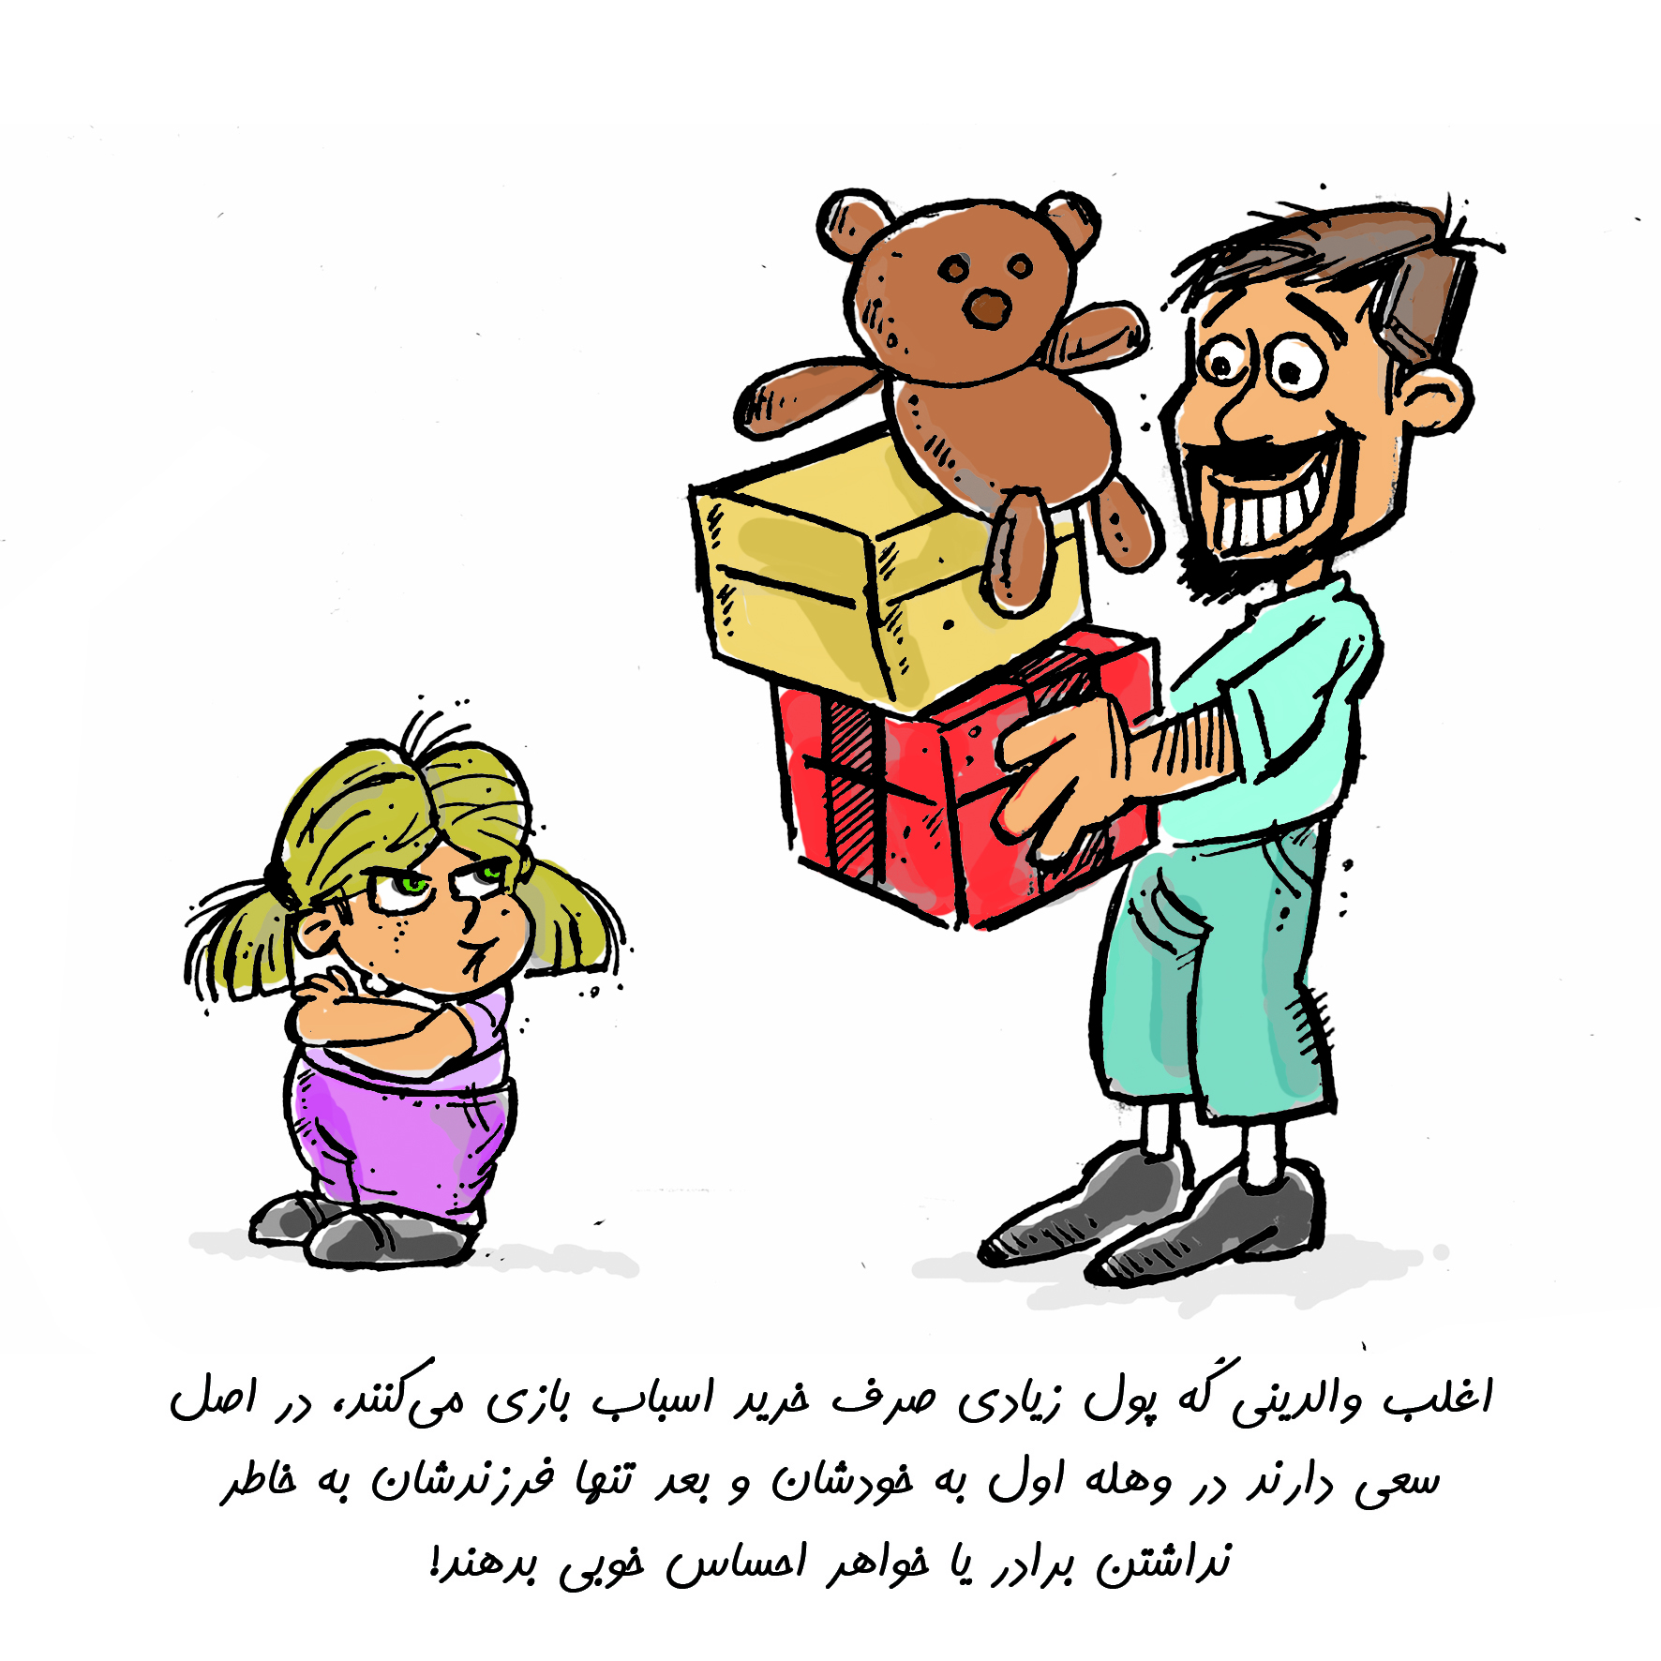
Overindulgence
لوس کردن
نادیده پنداری

Slide 20
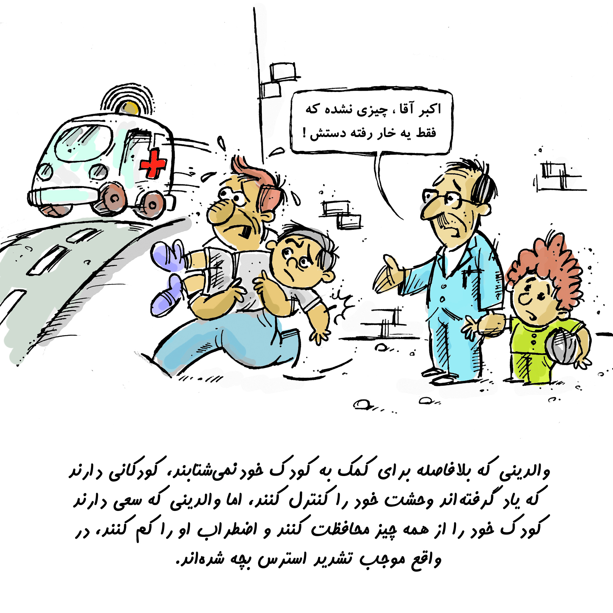
Overprotection
بیش حفاظتی

Slide 21
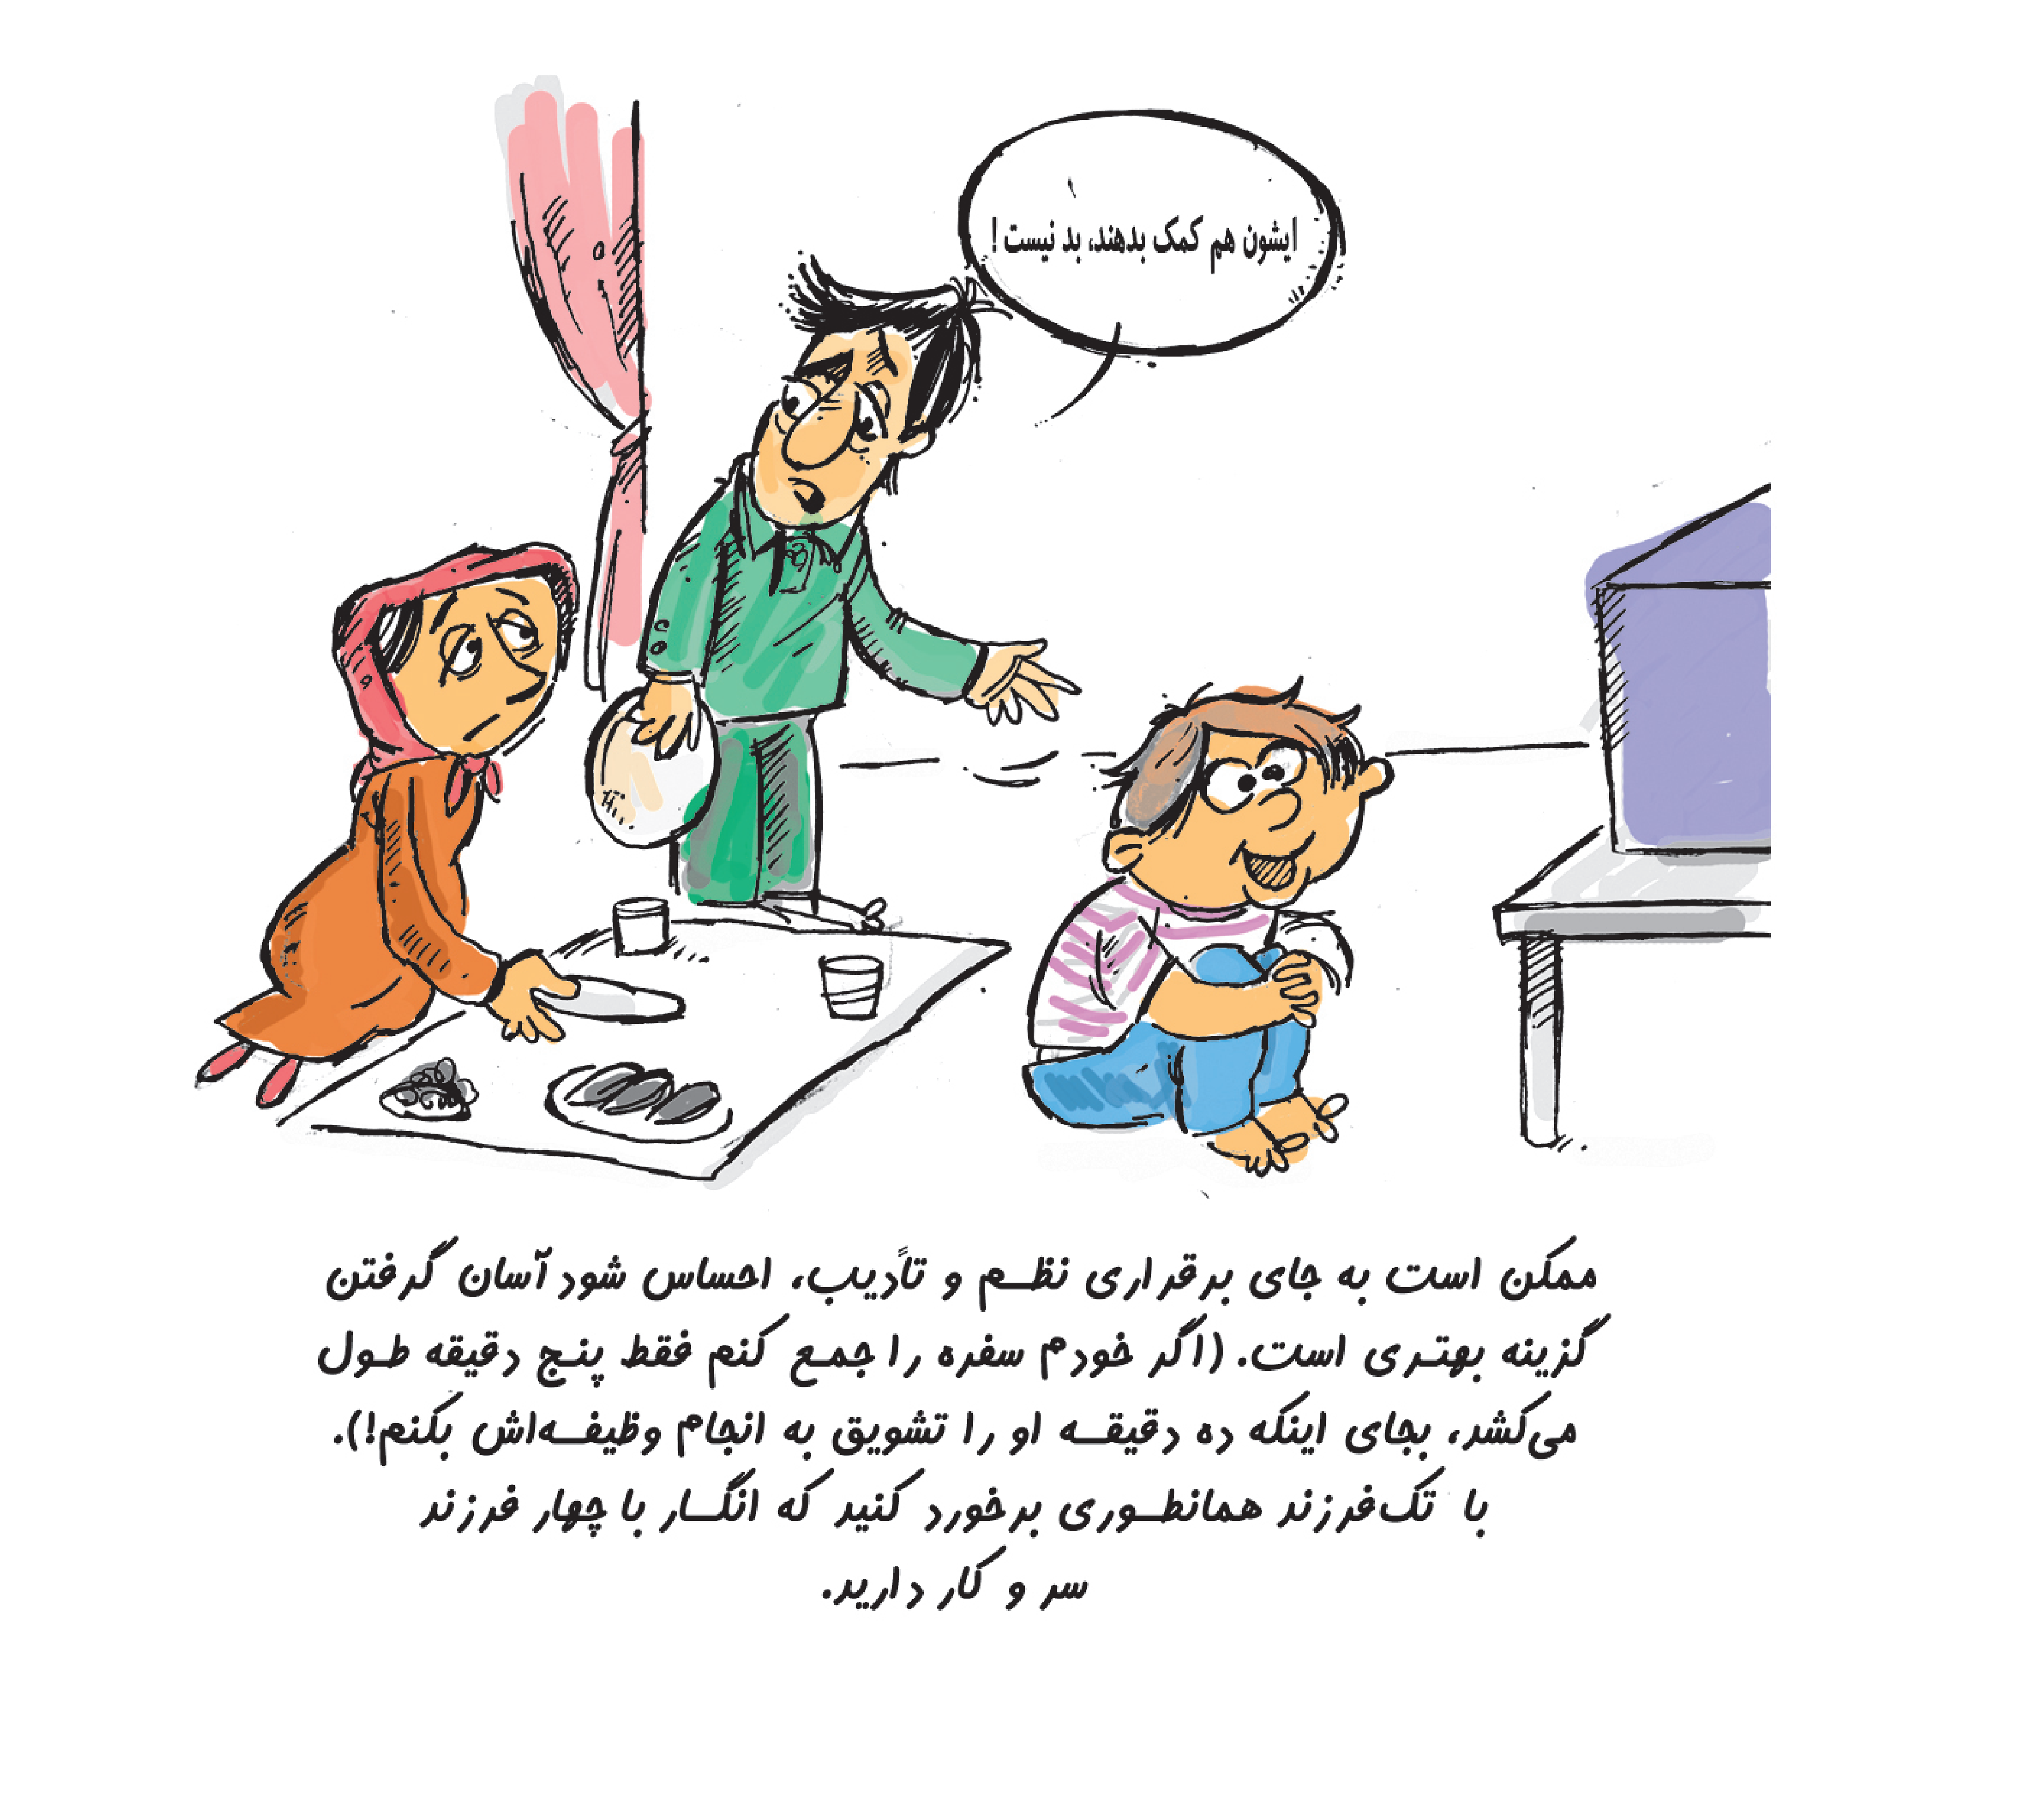
Failure to Discipline
عدم اعمال مقررات و قواعد در خانه

Slide 22
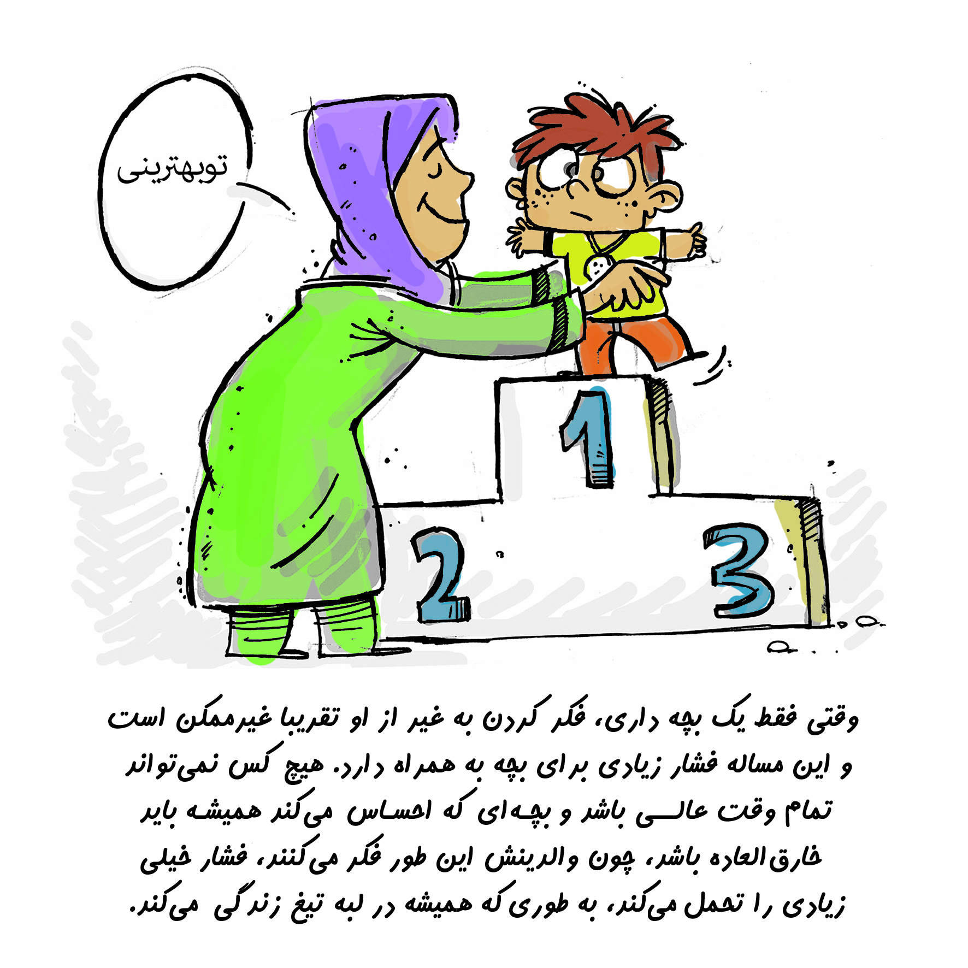
Seeking Perfection
کمال گرایی

Slide 23
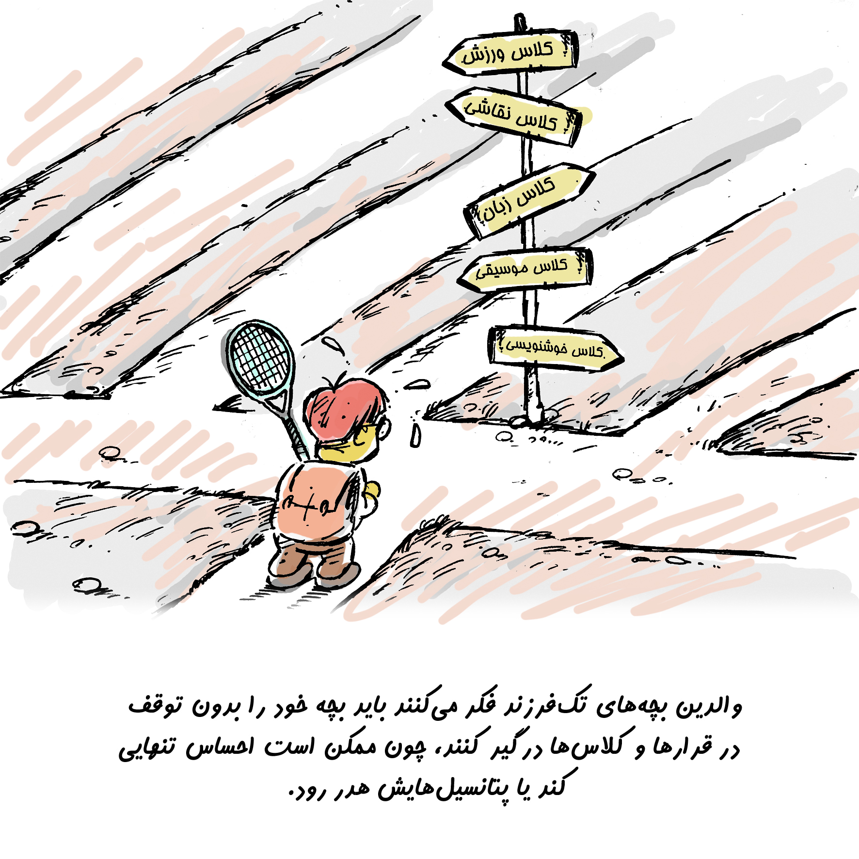
Overcompensation
بیش جبرانی

Slide 24
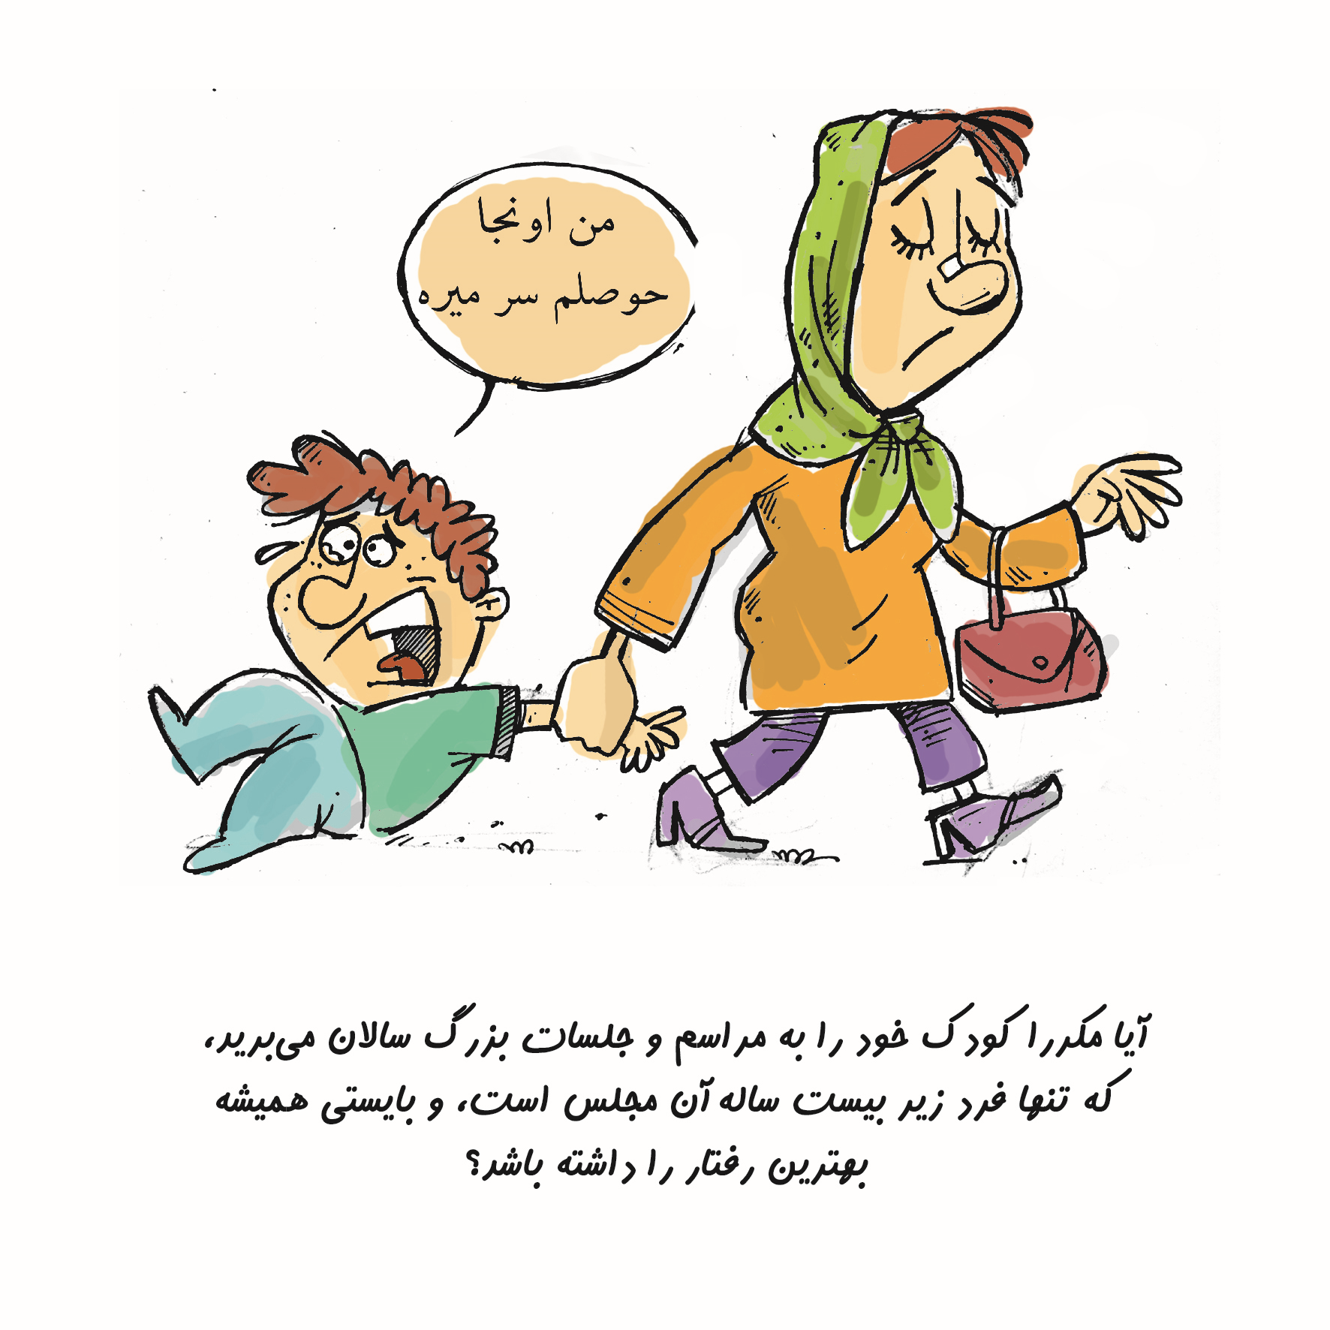
Treating Your Child like an Adult
بزرگانه رفتار کردن

Slide 25
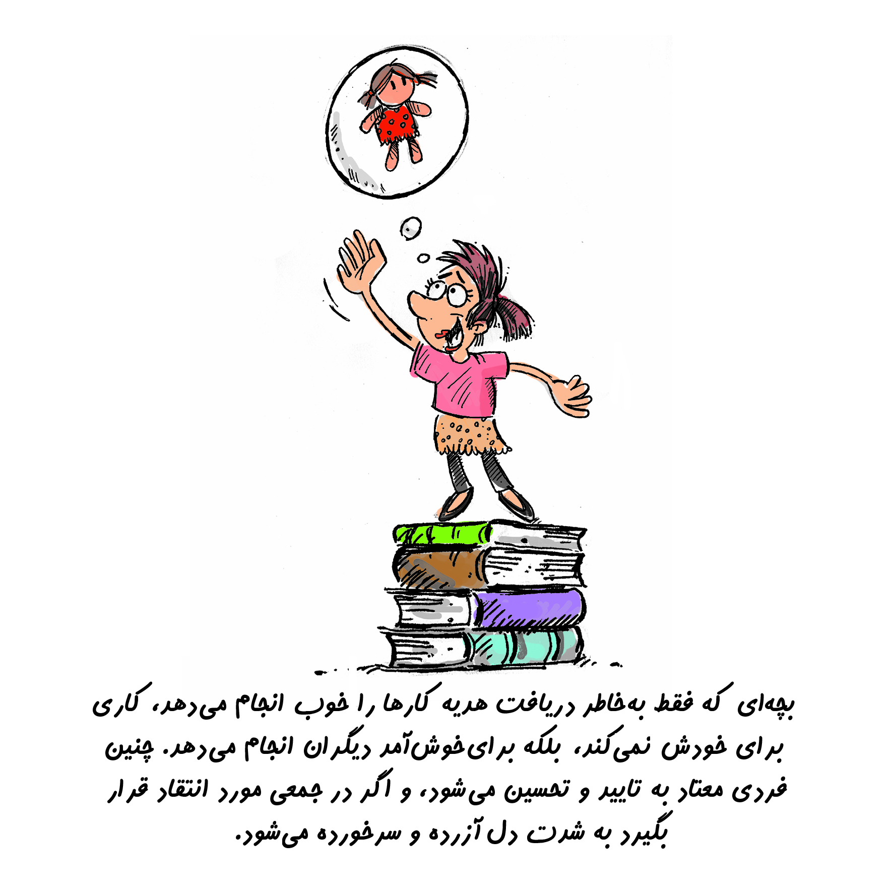
Overpraising
بیش تحسینی

Slide 26
افزایش احتمال بروز پیش‌زمینه‌های دیابت، سکتة قلبی و سکتة مغزی (سندرم متابولیک)
سندرم متابولیک به مواردی اطلاق می‌شود که فردی سه علامت از پنج علامت زیر را داشته باشد:
چاقی شکمی، بالابودن فشار خون، بالابودن قند خون، بالابودن تری‌گلیسرید خون و بالابودن کلسترول.
کسی که دچار این عارضه باشد، احتمال ابتلا به دیابت و سکته‌های قلبی و مغزی در او افزایش می‌یابد.
در مطالعة 11784 کودک و نوجوان در چین مشاهده شد که شیوع سندرم متابولیک و هر یک از اجزای آن در تک‌فرزندها بیشتر از سایرین است. در مطالعه‌ای در 7311 نوجوان آلمانی نیز دیده شد که تک‌فرزندها در بزرگ‌سالی با احتمال بیشتری دچار پرفشاری خون می‌شوند

Slide 27
افزایش احتمال بروز مشکلات حرکتی
در پرتغال مهارت‌های حرکتی در کودکان تک‌فرزند تا حدی ضعیف‌تر است. مهارت‌هایی از جمله چابکی، پریدن و بازی با توپ. امکان تشدیدشدن این ضعف‌ها با افزایش سن وجود دارد.

Slide 28
افزایش احتمال بروز روماتیسم مفصلی جوانان (1.6 برابر)
روماتیسم مفصلی جوانان، شایع‌ترین بیماری روماتیسمی کودکان و نوجوانان است که قبل از 16 سالگی با درد و ورم مفاصل بروز می‌کند و ممکن است سال‌ها بماند.

Slide 29
افزایش احتمال کوتاهی قد
در هلند بر روی 389287 نوجوان 18 سالة آلمانی‌تبارِ آمادة سربازی انجام شد، داده‌های مربوط به قد این افراد، مورد تحلیل قرار گرفت. محققان چنین نتیجه‌گیری کردند که پسران تک‌فرزند در قیاس با پسرانی که خواهر و برادر داشتند، در بدو ورود به سربازی قدشان، کوتاه‌تر بود

Slide 30
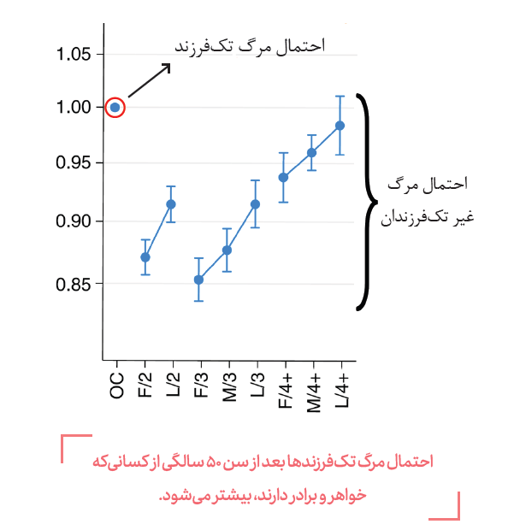
طول عمر کوتاه‌تر
داده‌های مربوط به یک میلیون و 910 هزار نفر وارد تحلیل آماری شدند. نتایج نشان داد که در افرادی که تک‌فرزند هستند، اعم از زن یا مرد، اگر به سن 50 سالگی برسند، باقی‌ماندة طول عمرشان کوتاه‌تر است. به بیان دیگر؛ احتمال مرگ آن‌ها بعد از سن 50 سالگی از کسانی‌که خواهر و برادر دارند، بیشتر می‌شود

Slide 31
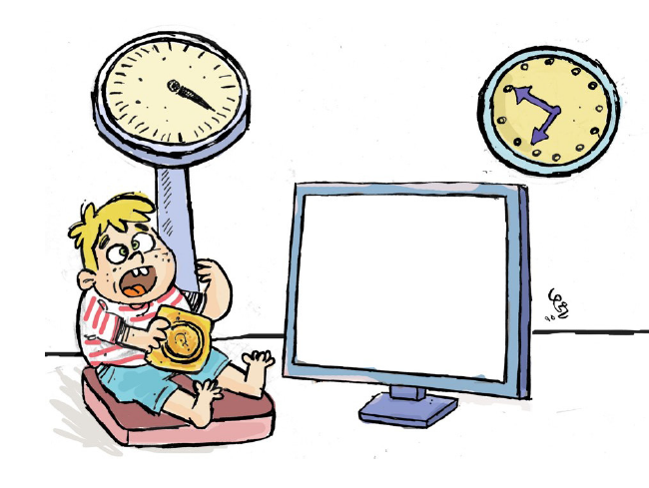
افزایش احتمال چاقی
در یک مطالعه با حجم نمونة بالا (بیش از 40 هزار نفر) در انگلستان، افراد بعد از تولد در طول زمان از نظر نمایة تودة بدنی مورد ارزیابی قرار گرفتند و چاقتر بودند.

Slide 32
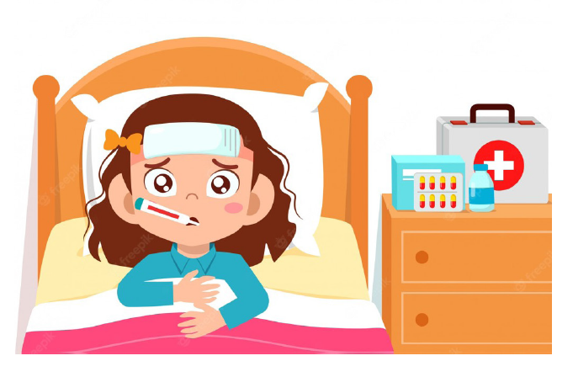
افزایش احتمال بیماری‌هایی همچون تب، سرماخوردگی و اسهال
محققان در یک مطالعه در کشور چین بر 197 تک‌فرزند 3 تا 6 ساله و 367 کودک دارای خواهر و برادر، به این نتیجه رسیدند که کودکان تک‌فرزند با احتمال بیشتری، دچار امراض جسمی از قبیل تب، سرماخوردگی و اسهال می‌شوند

Slide 33
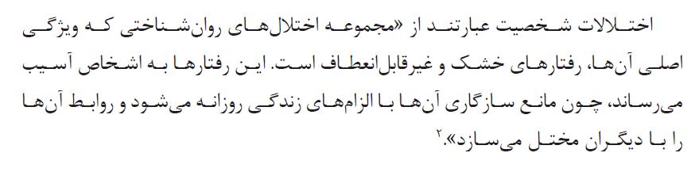
افزایش احتمال ابتلا به اختلالات شخصیتی
در یک مطالعة طولی در دو مقطع زمانی بر 1588 کودک که از زمان تولد تا زمان بزرگ‌سالی در کشور فنلاند انجام شد، محققان به این نتیجه رسیدند که احتمال وقوع اختلالات شخصیتی در افراد تک‌فرزند 2.4 برابر سایرین است، به طوری‌که 14.3% از آنان به اختلال شخصیتی مبتلا بودند

Slide 34

افزایش احتمال وقوع اختلالات گفتاری در کودک
تک‌فرزندبودن در کنار عواملی همچون نارس‌بودن، خجالتی‌بودن، استفاده از مواد مخدر هنگام بارداری و سابقة خانوادگی مثبت، احتمال اختلالات گفتاری را در دوران کودکی افزایش می‌دهد

Slide 35
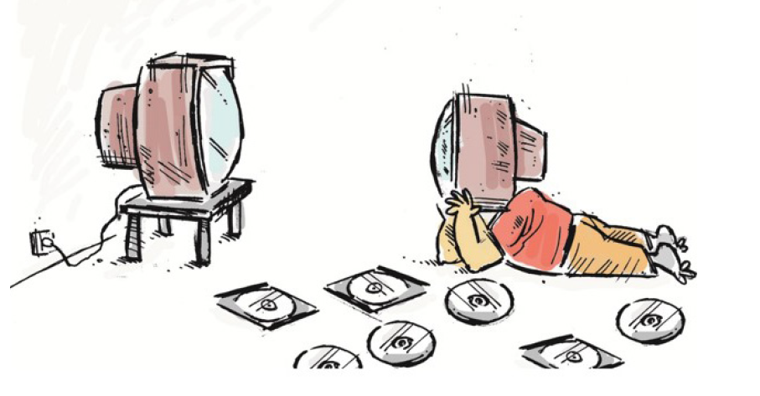
کمتربودن آمادگی جسمانی و تناسب اندام
مطالعه‌ای بر 542 کودک در کشور پرتغال با سنین 7 تا 15 سال نشان داد که شاخص‌های آمادگی جسمانی و تناسب اندام در کودکانی که خواهر برادر دارند، در مقایسه با کودکان تک‌فرزند، وضعیت بهتری دارد

Slide 36
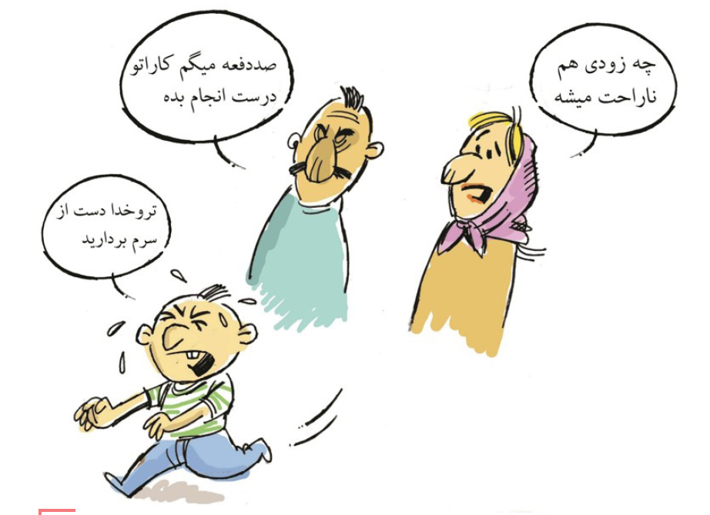
بالاتربودن احتمال مشکلات سلامت روان و تاب‌آوری کمتر در کودکان تک‌فرزند
در یک مطالعه که بر 3744 دانش‌آموز پایة چهارم کشور ژاپن انجام شد، پژوهش‌گران به این نتیجه رسیدند که احتمال وجود مشکلات ارتباطی و کاهش تاب‌آوری در کودکان تک‌فرزند

Slide 37
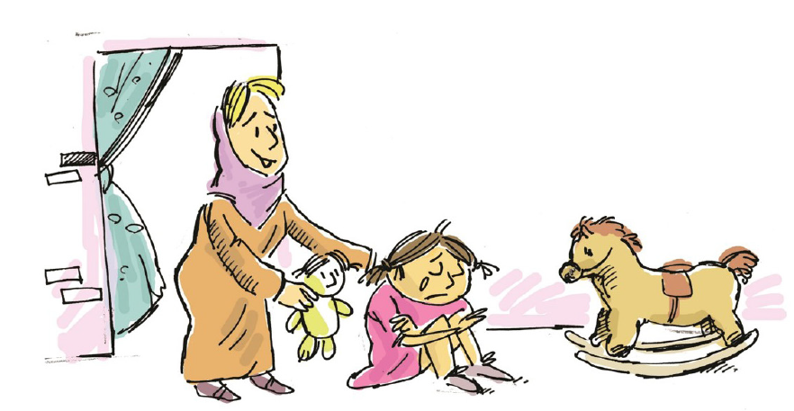
افزایش احتمال علایم افسردگی و اضطراب در دانشجویان و دانش‌آموزان تک‌فرزند
احتمال آن که دانشجویان تک‌فرزند دچار علایم افسردگی، اضطراب و یا ترکیبی از هر دو شوند، بیشتر از دانشجویانی است که خواهر و برادر دارند

Slide 38
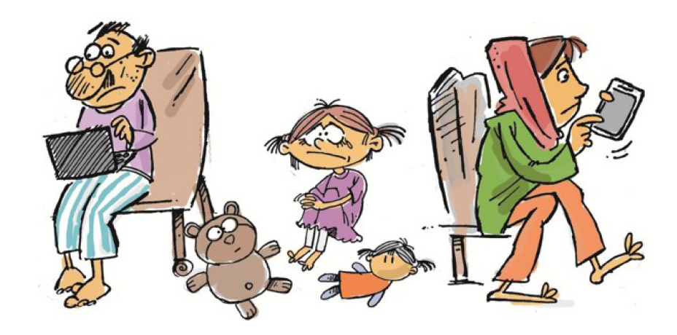
افزایش احتمال مشکلات عاطفی و مشکلات رفتاری در کودکان دبستانی تک‌فرزند
احتمال وجود مشکلات عاطفی و رفتاری از قبیل گوشه‌گیری، افسردگی، اضطراب، پرخاشگری و دعوا در کودکان تک‌فرزند، بیشتر است

Slide 39
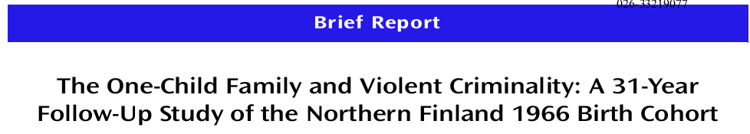
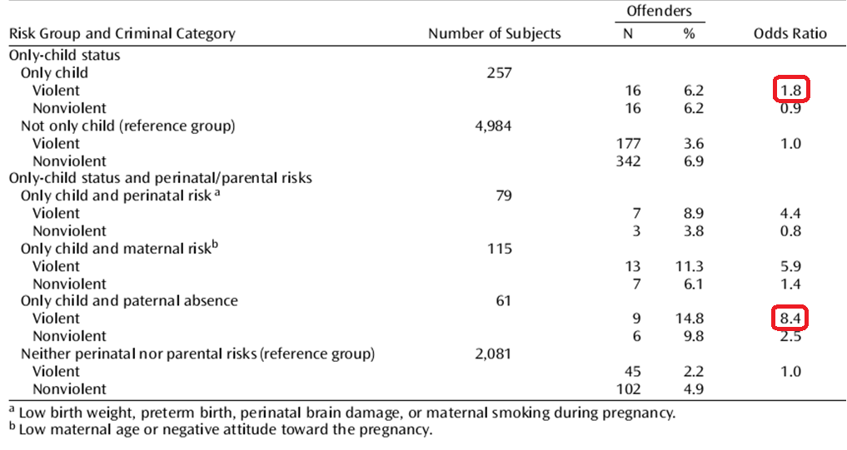
احتمال باز شدن پای تک فرزند به کلانتری 3 تا 8 برابر است

Slide 40
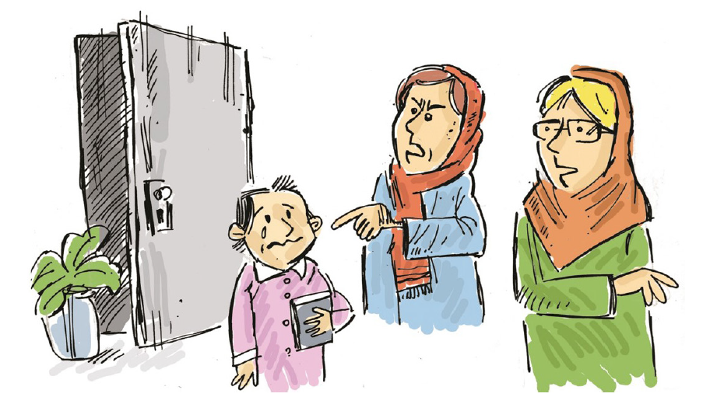
کمتربودن نمرة شاخص‌های تکامل دوران کودکی و آمادگی برای مدرسه
اگر کودکان، خواهر و یا برادر بزرگ‌تر از خود داشته باشند - فارغ از اختلاف سنی بین آنان- در مقایسه با کودکان تک‌فرزند، از نظر میزان آمادگی برای رفتن به مدرسه و هم‌چنین نمرة مشکلات اجتماعی و رفتاری از کودکان تک‌فرزند، وضعیت بهتری دارند.

Slide 41
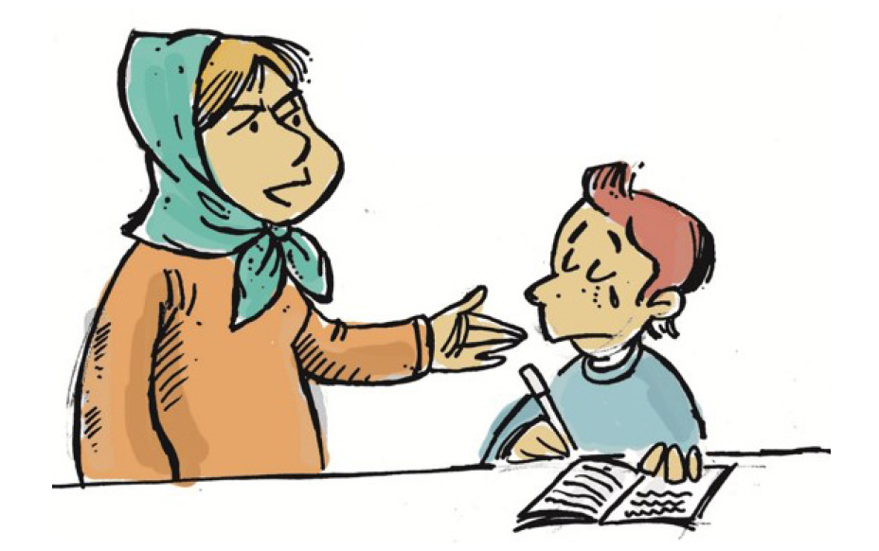
احتمال افزایش طول محوری چشم و نزدیک‌بینی
اگر طول محوری چشم دانش‌آموز بالاتر از 24 میلی‌متر باشد، احتمال نزدیک‌بینی او در آینده بیشتر می‌شود. در مطالعات مشابه دیگر نیز نشان داده شده است که دانش‌آموزان تک‌فرزند در مقایسه با سایر دانش‌آموزان، 15 درصد بیشتر دچار نزدیک‌بینی می‌شوند

Slide 42
آسیب به والدین

Slide 43
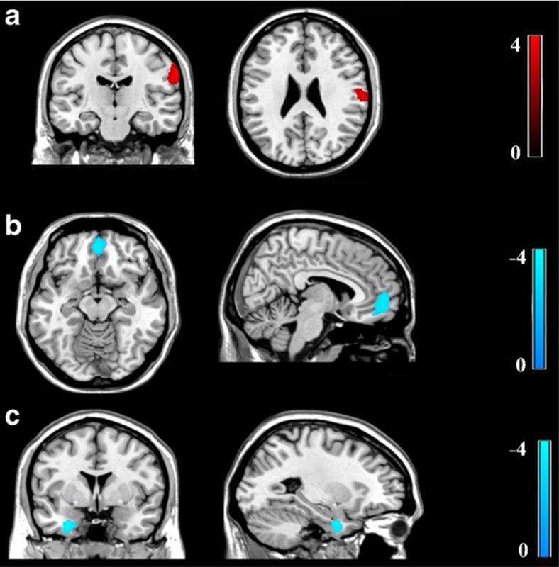
افزایش احتمال ابتلا به بیماری‌های مزمن جسمی و روانی در والدینی که تک‌فرزند خود را از دست داده‌اند.
علایمی همچون اختلال خواب، افکار خودکشی، و افسردگی، حتی در مطالعات عکس‌برداری (fMRI) از مغز این والدین دیده شده است که اتصالات مغزی دچار اختلال می‌شوند .

Slide 44
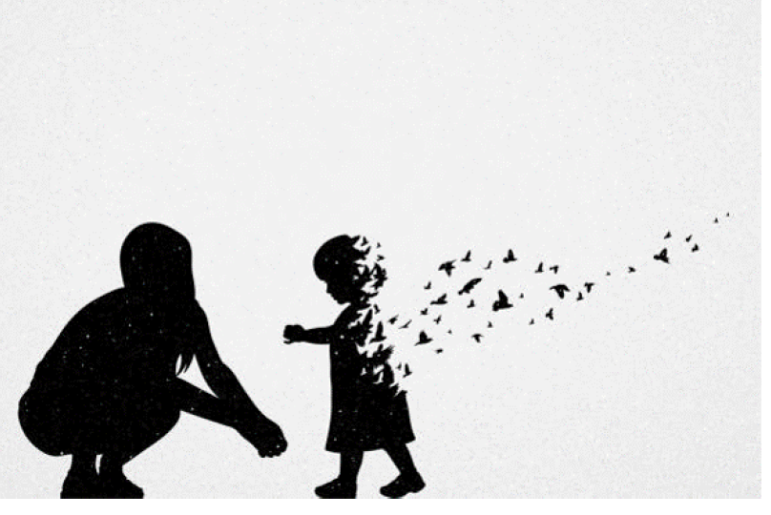
دلهره و نگرانی مستمر از احتمال مرگ تک‌فرزند در زمان حیات والدین
یک مادر به احتمال 15 درصد شاهد فوت تک‌فرزند پسر خود و با احتمال 12 درصد شاهد چنین واقعة تأسف‌باری در خصوص تک‌فرزند دختر خود باشد

Slide 45
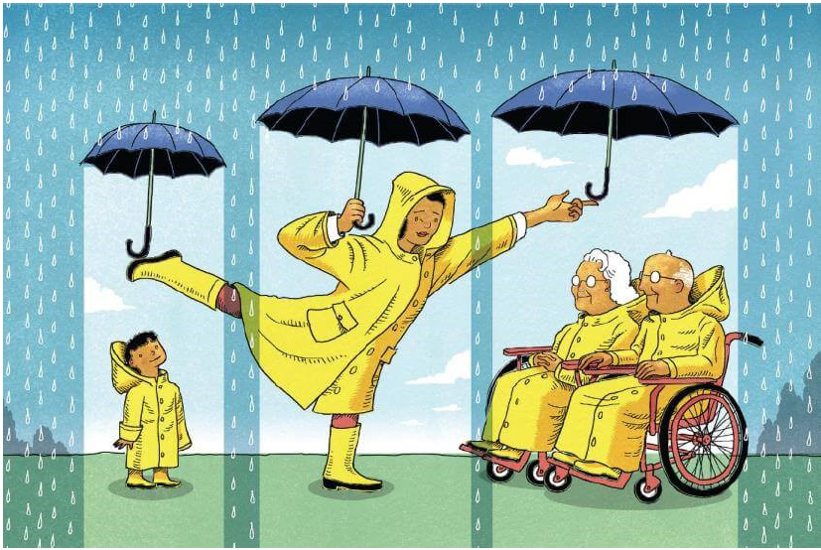
محدودیت افراد تک‌فرزند در رسیدگی به پدر و مادر سالمند
به دختر و پسری که هر دو تک‌فرزند هستند و با یک‌دیگر ازدواج می‌کنند، اصطلاحاً نسل 4:2:1 گویند

Slide 46
آسیبهای اجتماعی و سایر مشکلات اجتماعی
ناشی از تک فرزندی
افزایش احتمال طلاق در سنین بزرگ‌سالی
در یک مطالعه که در کشور یونان انجام شد، محققان به این نتیجه رسیدند که احتمال وقوع طلاق در مردان تک‌فرزند، سه برابر مردانی است که خواهر و برادر دارند

Slide 47
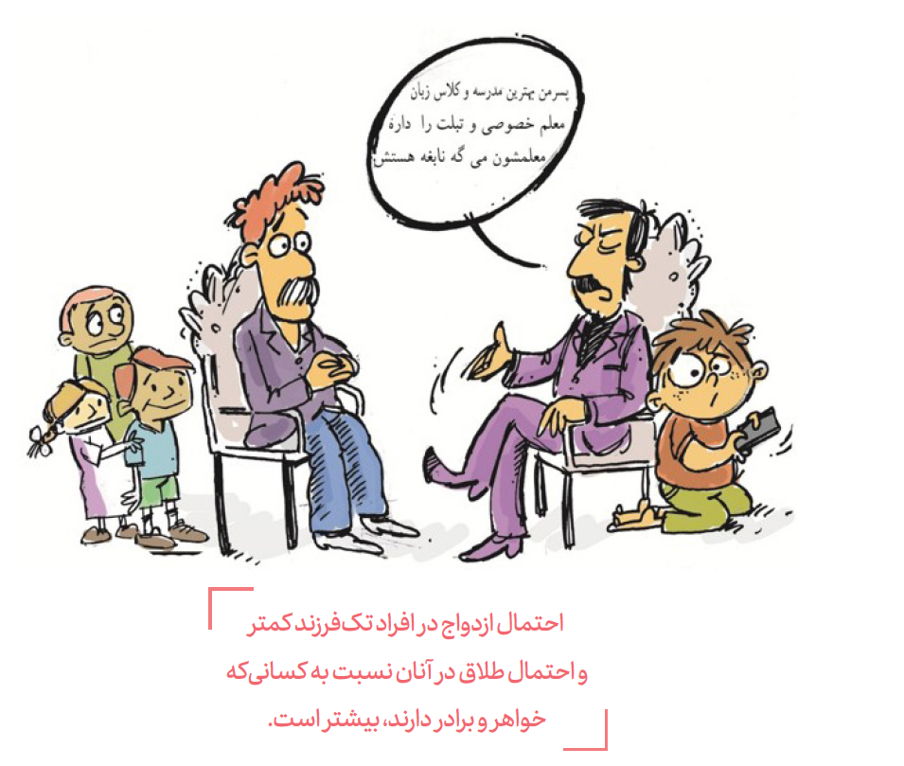
مطالعه 57 هزار نفر در دوره 40 ساله در ایالت اوهایوی آمریکا

Slide 48
افزایش احتمال ارتکاب به جرائم خشونت‌آمیز در پسران تک‌فرزند
در یک مطالعه 35 ساله در فنلاند، افراد تک‌فرزند بسته به این‌که مشکلاتی در زمان تولد و یا با والدین خود داشته و یا نداشته باشند، به‌طورکلی بین 1.8 تا 8.4 برابر، احتمال آن‌که سرانجامشان به پلیس و مراجع قضایی برسد، بیشتر بود.

Slide 49
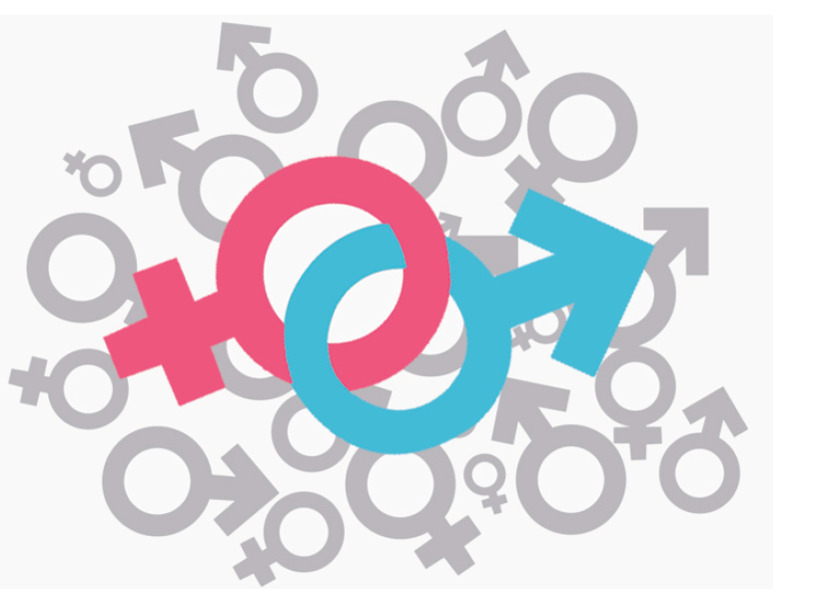
بالاتربودن احتمال انحرافات اخلاقی و جنسی
دانشجویان تک‌فرزند با احتمال بیشتری درگیر جست‌وجو و مشاهدة عکس و فیلم‌های پورن، خودارضایی و ارتباط جنسی خارج از چارچوب خانواده می‌شوند

Slide 50
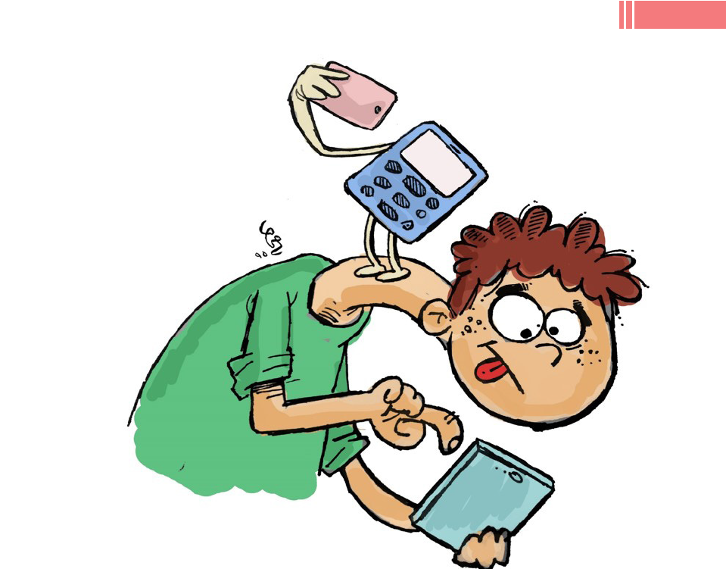
افزایش احتمال اعتیاد به گوشی هوشمند
احتمال اعتیاد به موبایل در دانشجویان تک‌فرزند بیشتر بود و هم‌چنین اعتیاد به موبایل از عوامل مستعدکنندة افسردگی شناخته شد

Slide 51
ضعیف‌تربودن عملکرد تحصیلی
محققان ضمن تحقیق بر 20 هزار دانش‌آموز گزارش کردند؛ در مجموع دانش‌آموزانی که خواهر و برادر دارند در مقایسه با دانش‌آموزان تک‌فرزند، در تحصیل موفق‌تر عمل کرده و نمرات بهتری کسب می‌کنند

Slide 52
تغییر در برخی شاخص‌های رفتاری در سطح جامعه
افراد تک‌فرزند (امپراتورهای کوچولو!) در قیاس با افرادی که خواهر و برادر دارند، بدبین‌ترند، کمتر قابل اعتمادند، رقابت‌جویی و خطرپذیری کمتری دارند، هم‌چنین حس وظیفه‌شناسی در آن‌ها ضعیف‌تر است و در نهایت چنین نتیجه‌گیری کردند که این شاخص‌های رفتاری می‌تواند در آینده بر اقتصاد چین اثرگذار باشد

Slide 53
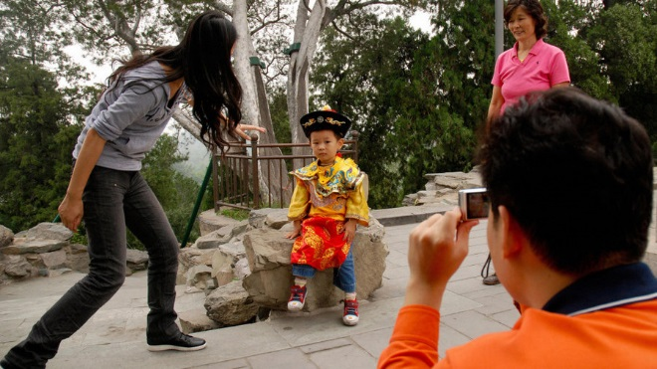
سندرم امپراطور کوچولو

Slide 54
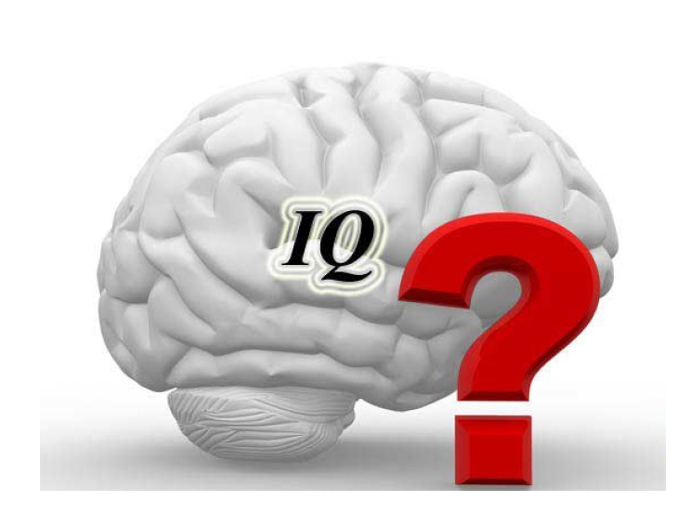
کم‌شدن احتمالی میانگین ضریب هوشی جامعه
مطالعات نشان داده است که در خانم‌‌های برخوردار از تحصیلات دانشگاهی، احتمال تک‌فرزندی 7 تا 10 برابر خانم‌هایی است که از تحصیلات بالا برخوردار نیستند.

Slide 55
تأثیر منفی تک‌فرزندی بر سرمایة اجتماعی
نتایج یک تحقیق در کشور ژاپن نشان داد که سرمایة اجتماعی در خانواده‌های تک‌فرزند کم‌رنگ‌تر از افرادی است که در خانواده‌شان دو تا چهار فرزند وجود دارد. دلیل این یافته را در این می‌دانند که وجود خواهر و برادر سبب می‌شود که فرزندان ارتباطات اجتماعی را در بستر خانواده تمرین کنند و درک بهتری از حمایت و هم‌بستگی اجتماعی داشته باشند.

Slide 56
To test our hypotheses, we conducted two field studies in 155 part-time Master of Business Administration (MBA) students (Study 1) and 375 senior students (Study 2). Results showed that: (1) non-only children were more likely to achieve higher rank at work than only children; (2) only children were less likely than non-only children to acquire power in organizations because they scored lower in cooperative orientation
مطالعه دانشجویان نشان داد که غیر تک فرزندها موقعیت شغلی بالاتری را کسب میکنند
بخاطر ضعف در تعامل با دیگران در فضای کاری توفیق کمتری دارند

Slide 57
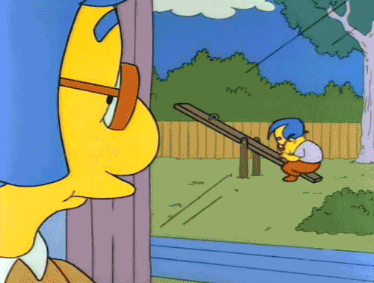

مشاوره فرزندآوری برای تک فرزندی

Slide 58
اصلاح نگرش ها و باورهای نادرست هدف اصلی آموزش سلامت است
Children are the most important thing in my life,’”
“Young people say, ‘Having children is the end of my life.’”
More Than a Change in Number—a Shift in Attitudes
یک زمانی می‌گفتند از بچه مگر چیز مهمتری داریم؟
الان می‌گویند اگر بچه دار بشم مثل اینه که زمان مرگم رسیده!!
مقوله جمعیت بیشتر از آنکه تغییر در اعداد باشد تغییر در طرز فکر و نگرش هاست!

Slide 59

تقدیم به شما مهربانان

